Slide 1
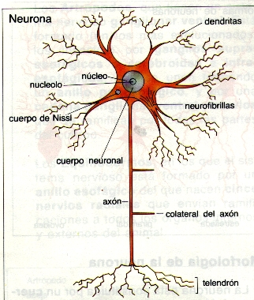
TEJIDO NERVIOSO
-FORMADO POR NEURONAS:

Slide 2
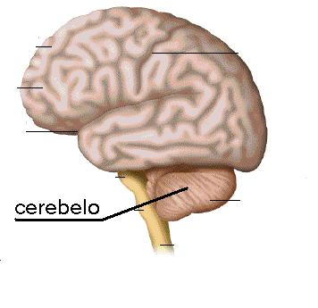
TEJIDO NERVIOSO
-FORMA EL CEREBRO, CEREBELO, MEDULA ESPINAL Y NERVIOS.
cerebro

Slide 3
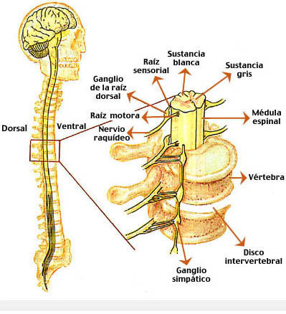
TEJIDO NERVIOSO
MEDULA ESPINAL

Slide 4
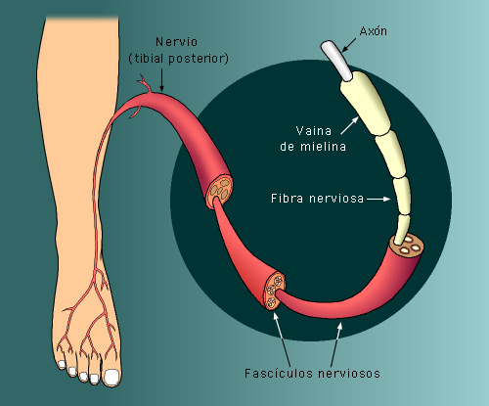
TEJIDO NERVIOSO
NERVIOS

